Slide 1
ВИЗУАЛИЗАЦИЯ ТРЕХМЕРНЫХ ОБЪЕКТОВ
Условно разделим способы визуализации по характеру изображений и по степени сложности соответствующих алгоритмов на такие уровни:
1. Каркасная визуализация
2. Показ поверхностей в виде многогранников с плоскими гранями или сплайнов с удалением невидимых точек
3. То же что и для второго уровня, плюс сложное закрашивание объектов для имитации отражения света, затенения, прозрачности, использование текстур.

Slide 2
Каркасная визуализация
Каркас обычно состоит из отрезков прямых линий — ребер многогранника, хотя можно строить каркас и на основе кривых, в частности сплайновых кривых Безье. Все ребра, которые показаны в окне вывода, видно — как ближние, так и дальние.
Для построения каркасного изображения надо знать координаты всех вершин в мировой системе координат. Потом превратить координаты каждой вершины в экранные координаты в соответствии с выбранной проекцией. Потом выполнить цикл вывода в плоскости экрана всех ребер как отрезков прямых (или кривых), соединяющих вершины.

Slide 3
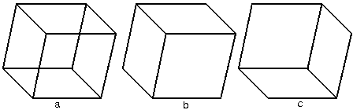
Показ с удалением невидимых точек
Поверхности рассматриваются в виде многогранников или полигональных сеток.

Slide 4
Показ с удалением невидимых точек
Выделяют три класса алгоритмов удаления невидимых линий или поверхностей:
Алгоритмы, работающие в объектном пространстве.
Алгоритмы, работающие в пространстве изображения (экрана).
Алгоритмы, формирующие список приоритетов.
Алгоритмы, работающие в объектном пространстве, имеют дело с физической системой координат, в которой описаны эти объекты. При этом получаются весьма точные результаты, ограниченные лишь точностью вычислений. Полученные изображения можно свободно увеличивать во много раз. Алгоритмы, работающие в объектном пространстве, особенно полезны в тех приложениях, где необходима высокая точность.

Slide 5
Показ с удалением невидимых точек
Алгоритмы же, работающие в пространстве изображения, имеют дело с системой координат того экрана, на котором объекты визуализируются. При этом точность вычислений ограничена разрешающей способностью экрана. Результаты, полученные в пространстве изображения, а затем увеличенные во много раз, не будут соответствовать исходной сцене. Например, могут не совпасть концы отрезков.
Алгоритмы, формирующие список приоритетов, работают попеременно в обеих упомянутых системах координат.

Slide 6
Алгоритм плавающего горизонта
Алгоритм плавающего горизонта можно отнести к классу алгоритмов, работающих в пространстве изображения. Алгоритм плавающего горизонта чаше всего используется для удаления невидимых линий трехмерного представления функций, описывающих поверхность в виде
F(x, у, z) = 0.
Подобные функции возникают во многих приложениях в математике, технике, естественных науках и других дисциплинах.
Главная идея данного метода заключается в сведении трехмерной задачи к двумерной путем пересечения исходной поверхности последовательностью параллельных секущих плоскостей, имеющих постоянные значения координат х, у или z.

Slide 7
Алгоритм плавающего горизонта
Функция F(x,у,z) = 0 сводится к последовательности кривых, лежащих в каждой из этих параллельных плоскостей, например к последовательности у=f(x,z) или х=g(у,z), где z постоянно на каждой из заданных параллельных плоскостей.

Slide 8
Алгоритм плавающего горизонта
Алгоритм сначала упорядочивает плоскости z = const по возрастанию расстояния до них от точки наблюдения. Затем для каждой плоскости, начиная с ближайшей к точке наблюдения, строится кривая, лежащая на ней, т. е. для каждого значения координаты х в пространстве изображения определяется соответствующее значение y.

Slide 9
Алгоритм плавающего горизонта
Если на текущей плоскости при некотором заданном значении x соответствующее значение у на кривой больше значения y для всех предыдущих кривых или меньше при этом значении x, то текущая кривая видима в этой точке; в противном случае она невидима.
Для хранения максимальных и минимальных значений y при каждом значении x используется массивы, длина которых равна числу различимых точек (разрешению) по оси x в пространстве изображения. Значения, хранящиеся в этих массивах, представляют собой текущие значения "горизонта".

Slide 10
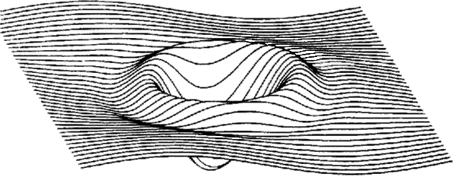
Алгоритм плавающего горизонта

Slide 11
Алгоритм, использующий z–буфер
Работает этот алгоритм в пространстве изображения. Идея z-буфера является простым обобщением идеи о буфере кадра. Буфер кадра используется для запоминания атрибутов (интенсивности) каждого пиксела в пространстве изображения, z-буфер - это отдельный буфер глубины, используемый для запоминания координаты z или глубины каждого видимого пиксела в пространстве изображения.
В процессе работы глубина или значение z каждого нового пиксела, который нужно занести в буфер кадра, сравнивается с глубиной того пиксела, который уже занесен в z-буфер. Если новый пиксел расположен впереди пиксела, находящегося в буфере кадра, то новый пиксел заносится в этот буфер и, кроме того, производится корректировка z-буфера новым значением z. Если нет, то никаких действий не производится. По сути, алгоритм является поиском по х и у наибольшего значения функции z (х, у).

Slide 12
Алгоритм, использующий z–буфер
1. Заполнить буфер кадра фоновым значением интенсивности или цвета.
2. Заполнить z-буфер минимальным значением z.
3. Преобразовать каждый многоугольник в растровую форму в произвольном порядке.
4. Для каждого Пиксел(x,y) в многоугольнике вычислить его глубину z(x,y).
5. Сравнить глубину z(х,у) со значением Zбуфер(х,у), хранящимся в z-буфере в этой же позиции.
6. Если z(х,у) > Zбуфер (х,у), то записать атрибут этого многоугольника (интенсивность, цвет и т. п.) в буфер кадра и заменить Zбуфер(х,у) на z(х,у). В противном случае никаких действий не производить.

Slide 13
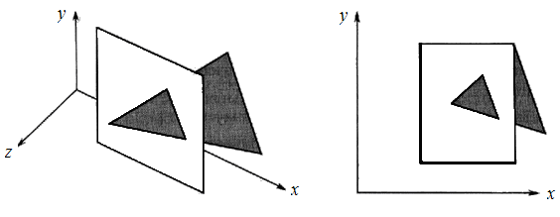
Алгоритм, использующий z–буфер

Slide 14
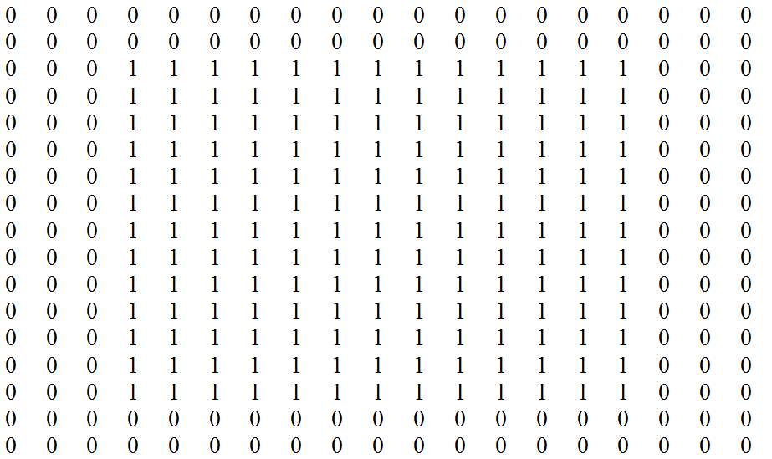
Буфера кадра

Slide 15
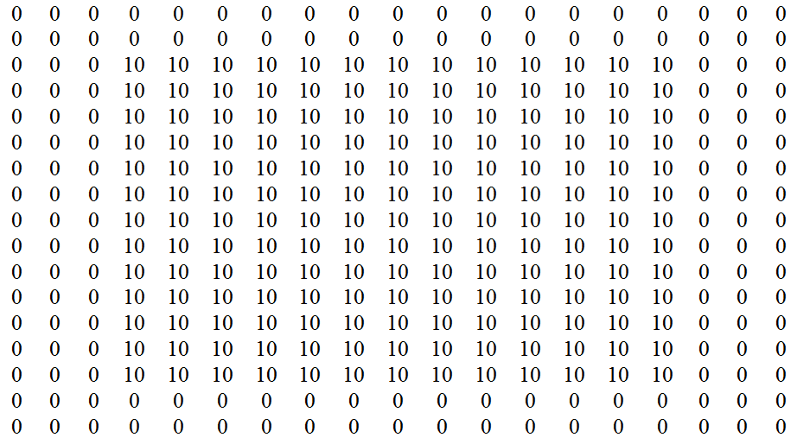
Z–буфер

Slide 16
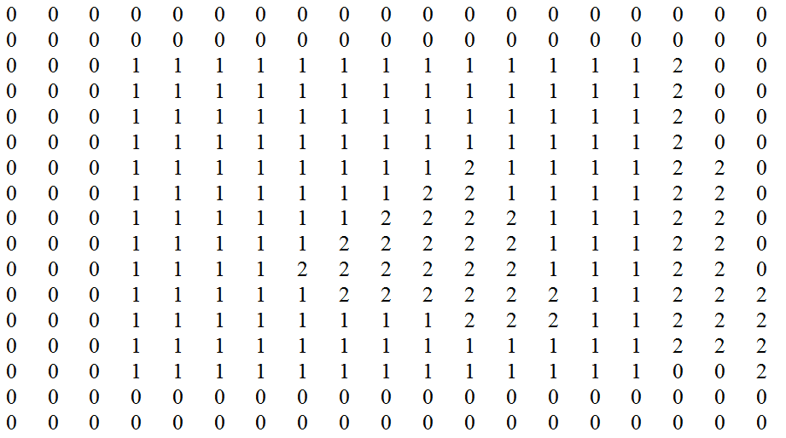
Буфера кадра

Slide 17
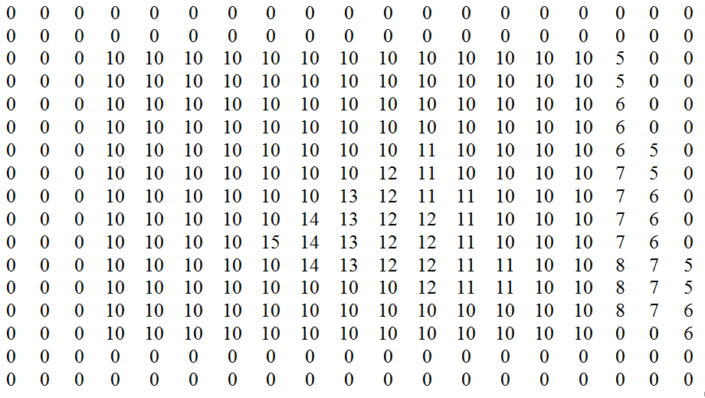
Z–буфер

Slide 18
Алгоритм Робертса
Работает в объектном пространстве. Алгоритм прежде всего удаляет из каждого тела те ребра или грани, которые экранируются самим телом. Затем каждое из видимых ребер каждого тела сравнивается с каждым из оставшихся тел для определения того, какая его часть или части, если таковые есть, экранируются этими телами.
Работа Алгоритм Робертса проходит в два этапа:
1. Определение нелицевых граней для каждого тела отдельно.
2. Определение и удаление невидимых ребер.

Slide 19
Алгоритм Робертса
Определение нелицевых граней для каждого тела отдельно.
Пусть F — некоторая грань многогранника. Плоскость, несущая эту грань, разделяет пространство на два подпространства. Назовем положительным то из них, в которое смотрит внешняя нормаль к грани.
Если точка наблюдения – в положительном подпространстве, то грань – лицевая, в противном случае – нелицевая.
Если многогранник выпуклый, то удаление всех нелицевых граней полностью решает задачу визуализации с удалением невидимых граней.

Slide 20
Алгоритм Робертса
Для определения, лежит ли точка в положительном подпространстве, используют проверку знака скалярного произведения (l, n), где l – вектор, направленный к наблюдателю, фактически определяет точку наблюдения; n – вектор внешней нормали грани.
Если (l, n) > 0, т. е. угол между векторами острый, то грань является лицевой. Если (l, n) < 0, т. е. угол между векторами тупой, то грань является нелицевой.
В алгоритме Робертса требуется, чтобы все изображаемые тела или объекты были выпуклыми. Невыпуклые тела должны быть разбиты на выпуклые части. В этом алгоритме выпуклое многогранное тело с плоскими гранями должно представиться набором пересекающихся плоскостей.

Slide 21
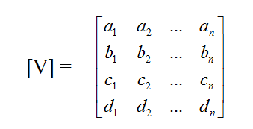
Алгоритм Робертса
Уравнение произвольной плоскости в трехмерном пространстве имеет вид
aх + by + cz + d = 0
В матричной форме этот результат выглядит так:
[x y z 1][P]^{T} = 0,
где [P] = [a b c d] представляет собой плоскость. Поэтому любое выпуклое твердое тело можно выразить матрицей тела, состоящей из коэффициентов уравнений плоскостей,
Где каждый столбец содержит коэффициенты одной плоскости.

Slide 22
Алгоритм Робертса
Любая точка пространства представима в однородных координатах вектором
[S] = [х у z 1].
Более того, если точка [S] лежит на плоскости, то [S]·[P]^{T} = 0.
Если же [S] не лежит на плоскости, то знак этого скалярного произведения показывает, по какую сторону от плоскости расположена точка.
В алгоритме Робертса предполагается, что точки, лежащие внутри тела, дают отрицательное скалярное произведение, т. е. нормали направлены наружу.

Slide 23
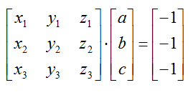
Алгоритм Робертса
Хотя уравнение плоскости содержит четыре неизвестных коэффициента, его можно нормировать так, чтобы d = 1. Следовательно, трех неколлинеарных точек достаточно для определения этих коэффициентов.
Подстановка координат трех неколлинеарных точек (x₁, y₁, z₁), (x₂, y₂, z₂), (х₃, у₃, z₃) в нормированное уравнение aх + by + cz + d = 0 дает
ax₁ + by₁ + cz₁ = -1;
ax₂ + by₂ + cz₃ = -1;
ax₃ + by₂ + cz₃ = -1.
В матричной форме это выглядит так:
или
[X][C] = [D]
Решение этого уравнения дает значения коэффициентов уравнения плоскости:
[C] = [X]⁻¹[D].

Slide 24
Алгоритм Робертса
Другой способ используется, если известен вектор нормали к плоскости, т. е.
n = ai + bj + ck,
где i, j, k – единичные векторы осей х, у, z соответственно. Тогда уравнение плоскости примет вид
ax + by + cz + d = 0
(3)
Величина d вычисляется с помощью произвольной точки на плоскости. В частности, если компоненты этой точки на плоскости (х₁, у₁, z₁), то
d = -(ax₁ + by₁ + cz₁)

Slide 25
Алгоритм Робертса
2. Удаление невидимых ребер
После первого этапа удаления нелицевых граней необходимо выяснить, существуют ли такие ребра, которые экранируются другими телами в или нелицевыми гранями этого тела. Для этого каждые ребро нужно сравнить с другими телами сцены или картинки.
Алгоритм:
1 – сначала отбрасываются все ребра, обе грани которых не являются лицевыми, т.е. они заведомо невидны.
2 – проверяются все оставшиеся ребра со всеми гранями многоугольника на закрывание:
грань не закрывает ребро и оно выводится.
грань полностью закрывает ребро и оно удаляется из списка рассматриваемых.
грань частично закрывает ребро, тогда ребро разбивается на части, из которых видимыми могут быть не более двух частей. Само ребро удаляется из списка, но в список проверенных ребер добавляются те его части, которые не закрываются гранью.

Slide 26
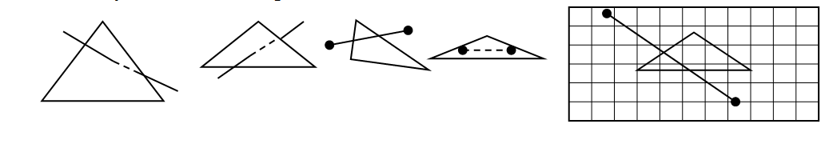
Алгоритм Робертса
2. Удаление невидимых ребер

Slide 27
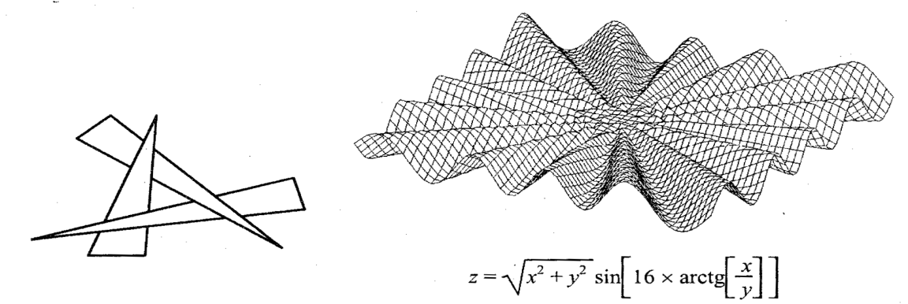
Алгоритмы, использующие список приоритетов
Сортировка граней по глубине
Это означает рисование полигонов граней в порядке от самых дальних к ближним. Этот метод не является универсальным, так как иногда нельзя четко различить, какая грань ближе. Известны модификации этого метода, которые позволяют корректно рисовать подобные грани. Метод сортировки по глубине эффективен для показа поверхностей, заданных функциями z=f(x,y).

Slide 28
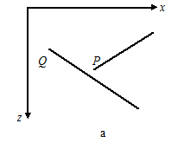
Сортировка граней по глубине
Сформировать предварительный список приоритетов по глубине, используя в качестве ключа сортировки значение z_{min} для каждого многоугольника. Первым в списке будет многоугольник с минимальным значением z_{min}. Этот многоугольник лежит дальше всех от точки наблюдения, расположенной в бесконечности на положительной полуоси z. Обозначим его через P, а следующий в списке многоугольник - через Q. Для каждого многоугольника P из списка надо проверить его отношение с Q.
Если ближайшая вершина Р (Р_{zmax}) будет дальше от точки наблюдения, чем самая удаленная вершина Q ( Q_{zmin}), т. е. Q_{zmin} ≥ Q_{zmin} никакая часть P не может экранировать Q. Занести Р в буфер кадра.

Slide 29
Сортировка граней по глубине
Если Q_{zmin} < Р_{zmax}, то Р потенциальное экранирует не только Q, но также и любой другой многоугольник типа Q из списка, для которого Р_{zmax} < Р_{zmax}. Тем самым образуется множество {Q}. Однако Р может фактически и не экранировать ни один из этих многоугольников. Если последнее верно, то Р можно заносить в буфер кадра. Для ответа на этот вопрос используется серия тестов, следующих по возрастанию их вычислительной сложности.
Если ответ на любой вопрос будет положительным, то Р не может экранировать {Q}. Поэтому Р сразу же заносится в буфер кадра. Вот эти тесты:
Верно ли, что прямоугольные объемлющие оболочки Р и Q не перекрываются по х?
Верно ли, что прямоугольные оболочки Р и Q не перекрываются по у?
Верно ли, что Р целиком лежит по ту сторону плоскости, несущей Q, которая расположена дальше от точки наблюдения?
Верно ли, что Q целиком лежит по ту сторону плоскости, несущей P, которая ближе к точке наблюдения?
Верно ли, что проекции Р и Q не перекрываются?

Slide 30
Сортировка граней по глубине
Каждый из этих тестов применяется к каждому элементу {Q}. Если ни один из них не дает положительного ответа и не заносит Р в буфер кадра, то Р может закрывать Q.
Поменять Р и Q местами, пометив позицию Q в списке. Повторить тесты с новым списком.
Если сделана попытка вновь переставить Q, значит, обнаружена ситуация циклического экранирования. В этом случае Р разрезается плоскостью, несущей Q, исходный многоугольник Р удаляется из списка, а его части заносятся в список. Затем тесты повторяются для нового списка. Этот шаг предотвращает зацикливание алгоритма.

Slide 31
Алгоритм Вейлера-Азертона
Разбиение картинной плоскости можно производить не только прямыми, параллельными координатным осям, но и по границам проекций граней. В результате получается точное решение задачи.
Предлагаемый метод работает с проекциями граней на картинную плоскость.
1. В качестве первого шага производится сортировка всех граней по глубине (front-to-back).
2. Затем из списка оставшихся граней берется ближайшая грань A и все остальные грани обрезаются по этой грани. Если проекция грани B пересекает проекцию грани A, то грань B разбивается на части так, что каждая часть либо содержится в грани A, либо не имеет с ней общих внутренних точек.

Slide 32
Алгоритм Вейлера-Азертона
Таким образом, получаются два множества граней: F_{in} – грани, проекции которых содержатся в проекции грани A (сюда входит и сама грань A), и F_{out} – грани, проекции которых не имеют общих внутренних точек с проекцией грани A.
Будем считать, что грань A расположена ближе, чем грань B. Тогда на первом шаге для разбиения используется именно грань A. Грань B разбивается на две части. Часть B₁ попадает в первое множество F_{in} и, так как она лежит дальше грани A, удаляется.
После этого выводится грань A и в списке оставшихся граней остается только грань B₂. Так как кроме нее других граней не осталось, то эта грань выводится, и на этом работа завершается.
A
A
B₁
B
B₂

